Slide 1
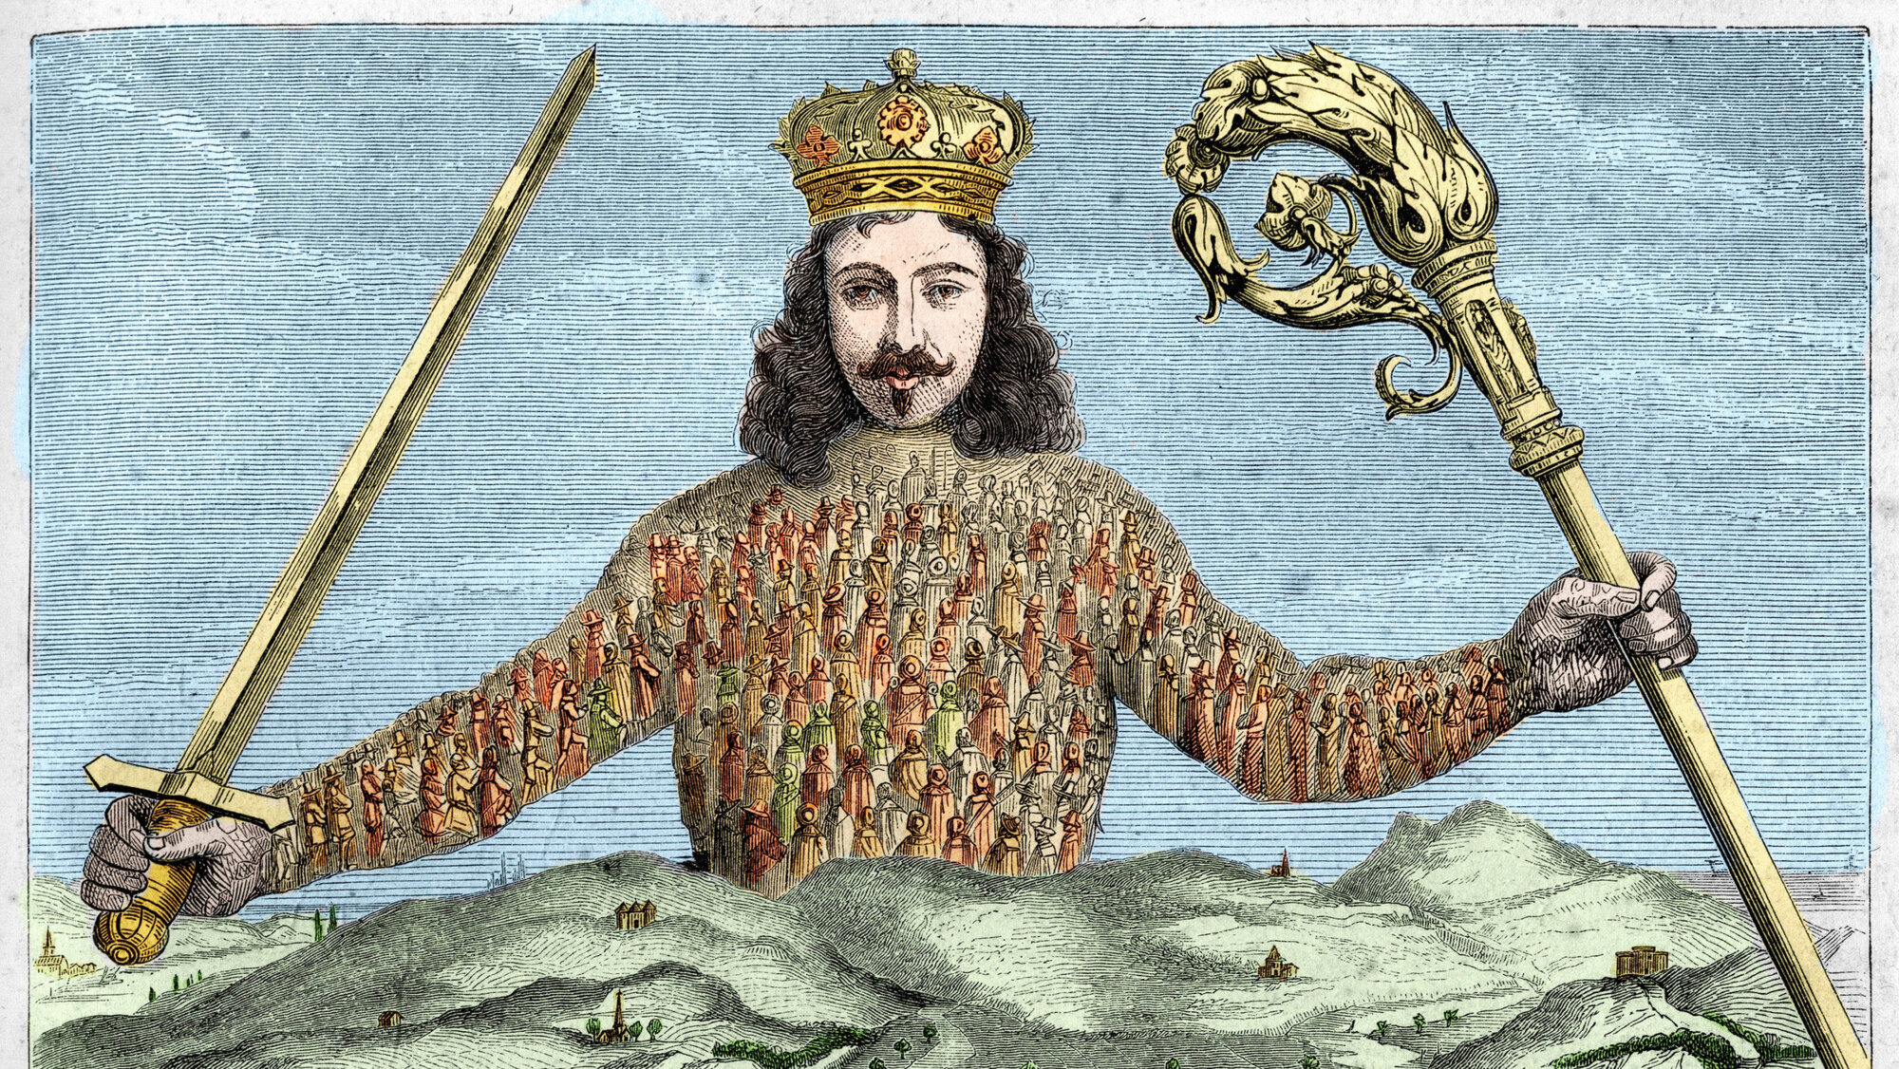
HI4 valistus

Slide 2
Tavoitteet ja rakenne
Mikä oli valistus ja mitä ajattelijoita siihen kuului?
Valistus lyhyesti
Yhteiskuntasopimuksia ja ajattelijoita
Tehtäviä ja esseestä palautetta

Slide 3
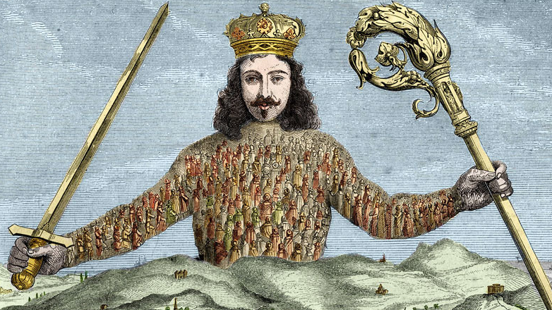
Määritelmä ja tausta
1600-luvun lopulla syntynyt ja 1700-luvulla kukoistanut, muutosta vaatinut, aatesuuntaus -> Yhteiskunnan epäkohtien arvostelu ja järjen korostaminen
Taustalla
  Luonnontieteiden kehitys -> Usko järkeen ja kehitykseen
  Kirkon vahva asema ja vaikutus -> Vaatimukset uskonnonvapaudesta ja kansan sivistämisestä, kritiikki kristillisiä oppeja kohtaan (vrt. deismi)
  Tyytymättömyys itsevaltiuteen (tuhlailu, verotus, sodankäynti) -> Kansansuvereniteettiperiaate, yhteiskuntasopimus ja perustuslaillinen ajattelu

Slide 4


Slide 5
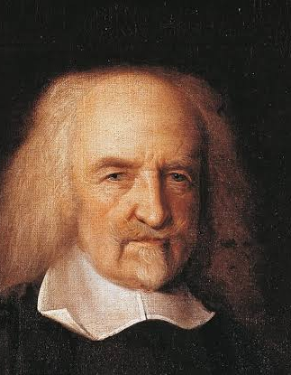
Thomas Hobbes
”ilman yhteiskuntaa vallitsee kaikkien sota kaikkia vastaan”
Siis ihmisten täytyy luovuttaa oikeuksiaan vahvalle hallitsijalle → yhteiskuntasopimus
Ihmiset eivät saa vastustaa tai nousta kapinaan

Slide 6
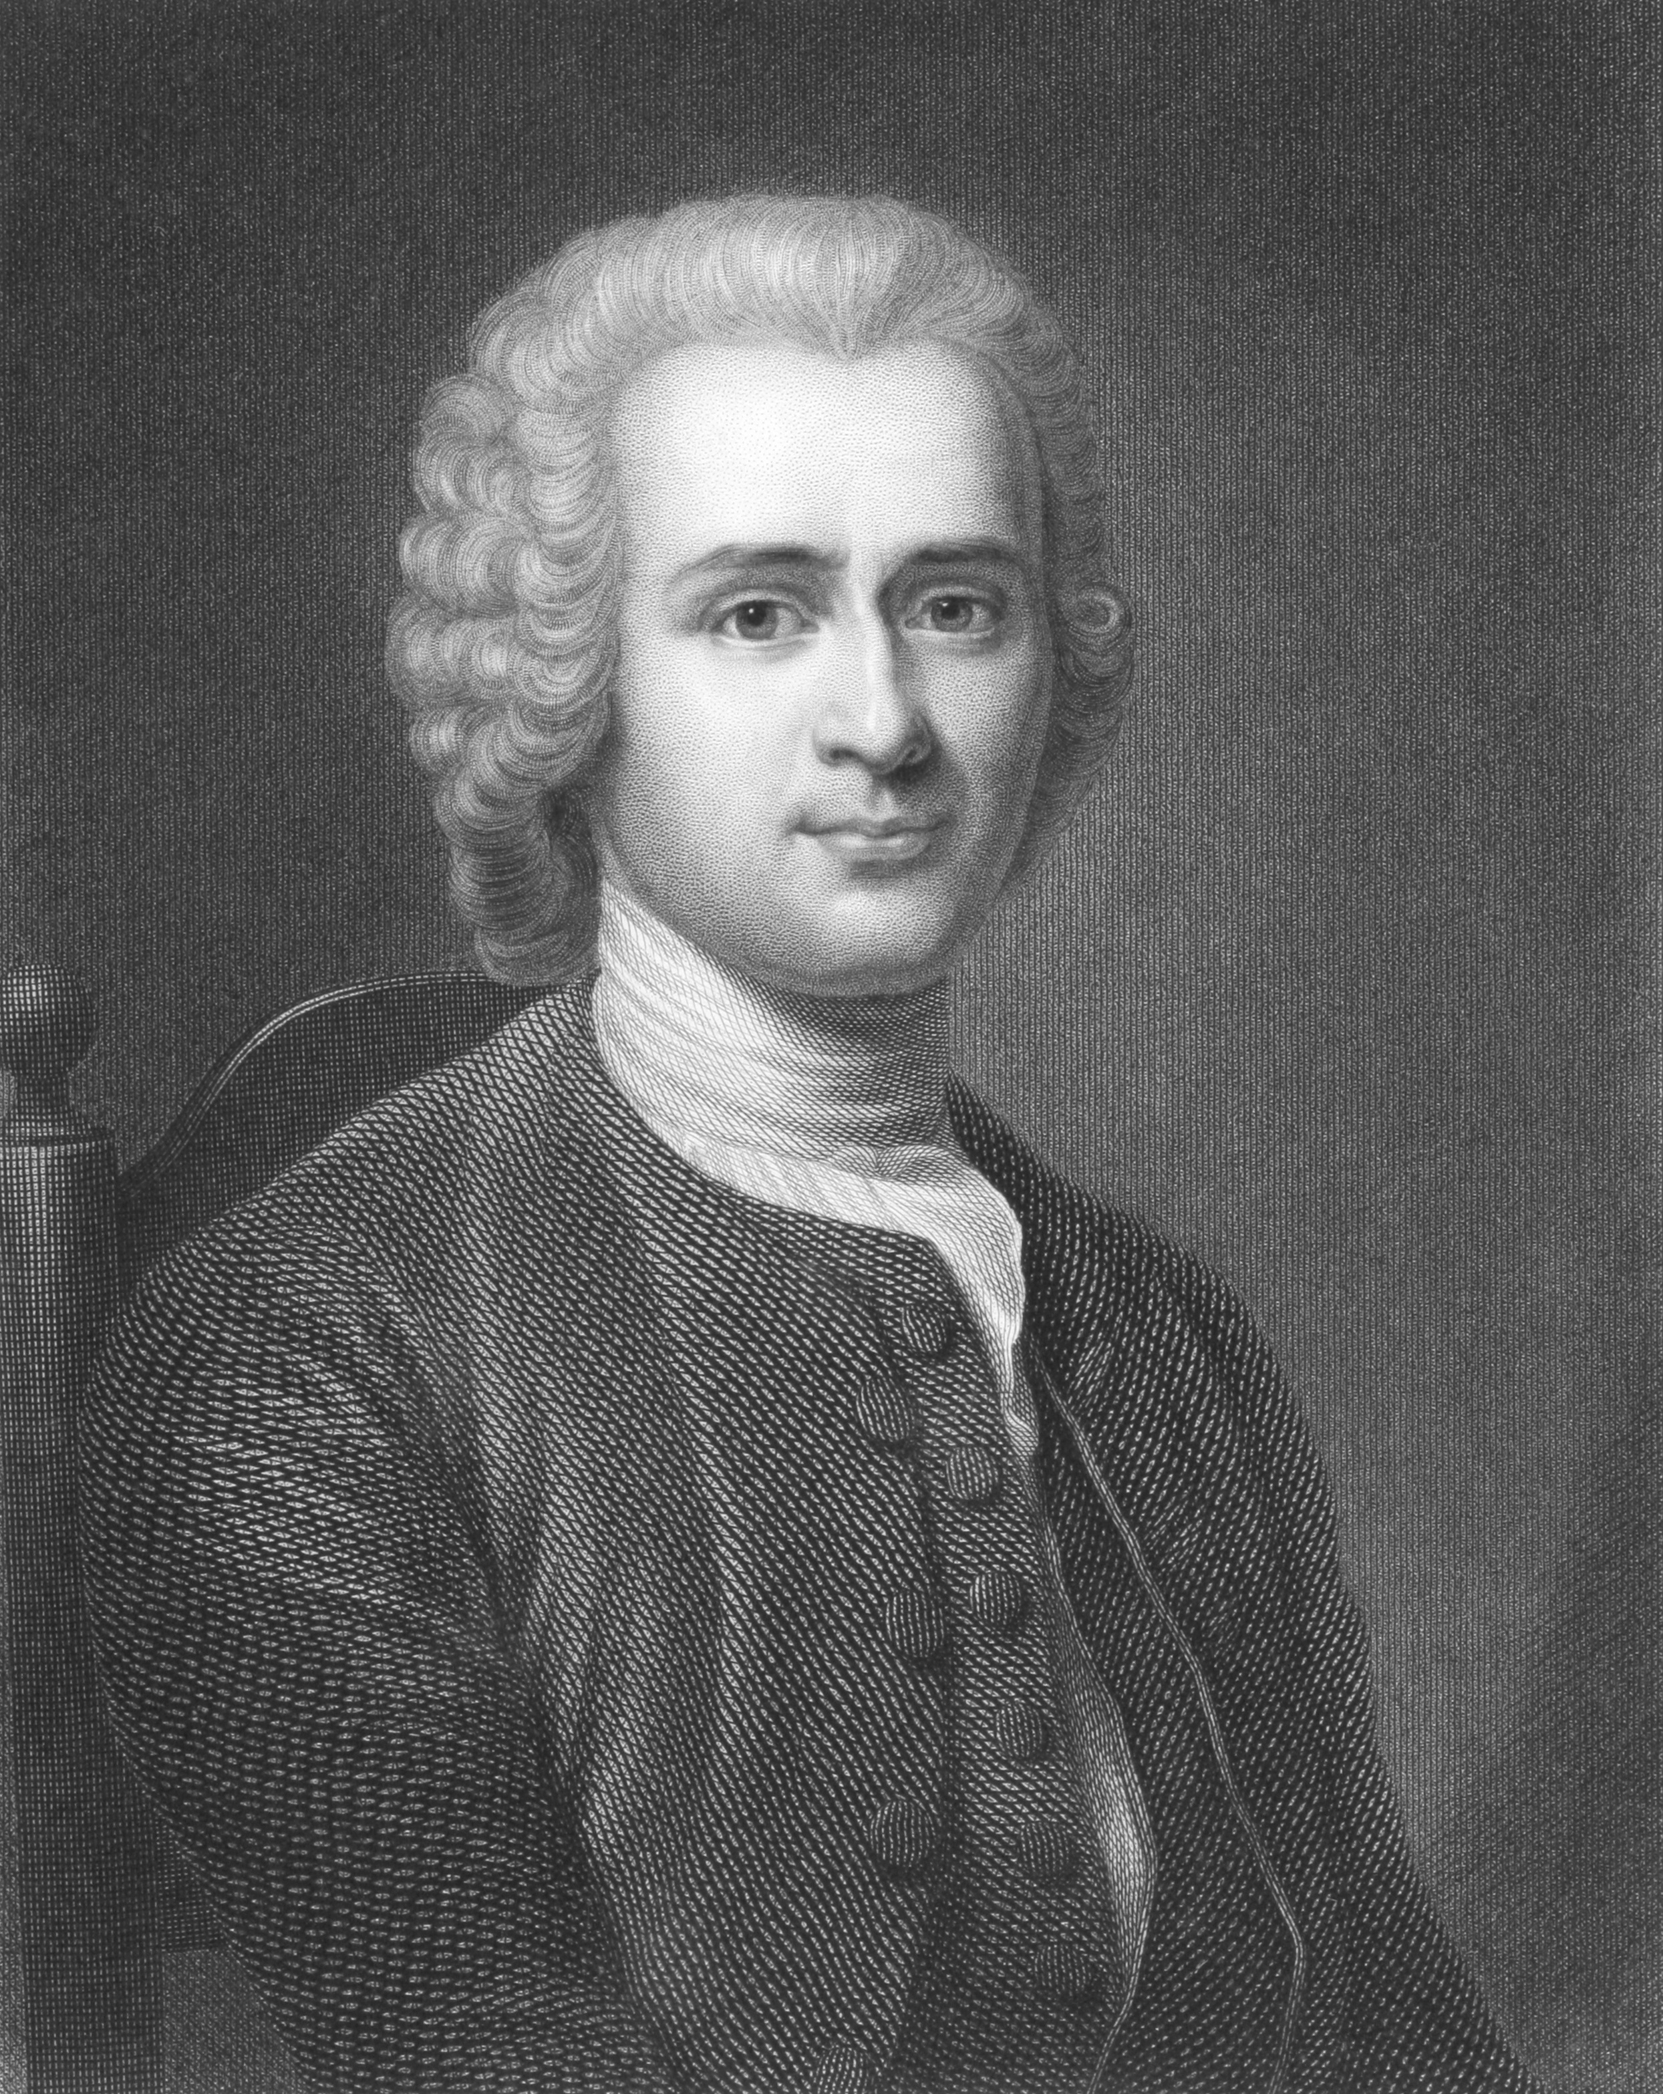
Jean-Jacques Rousseau (1712–1778)
Ihminen oli alun ”jalo villi” joka eli onnellisesti luonnontilassa, mutta yksityisomaisuus turmeli hänet
Ihmiset hakivat yhteiskuntasopimuksesta turvaa
”Kansan tahto” eli suora demokratia

Slide 7
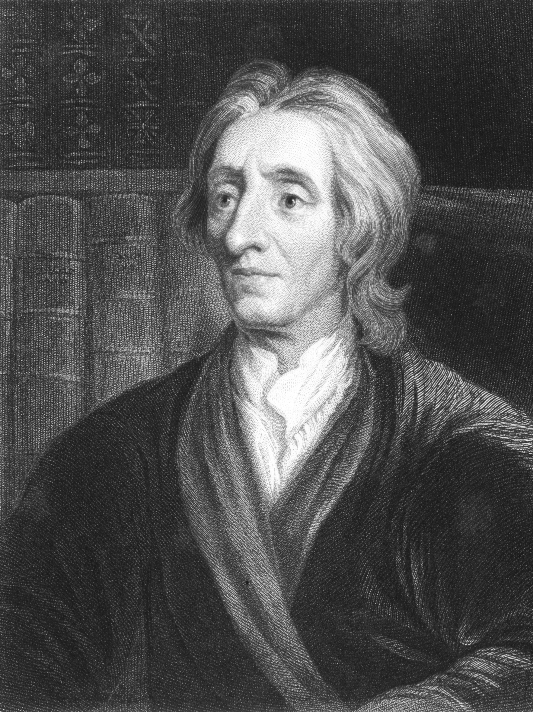
John Locke (1632–1704)
mainion vallankumouksen (1688–1689) taustavaikuttaja
Luonnolliset oikeudet: Ihmiset ovat syntyjään tasa-arvoisia, ja jokaisella on oikeus elämään, vapauteen ja omaisuuteen.
Taloudellinen liberalismi ja yksityis-omaisuuden puolustus
Valokuva: AdobeStock.

Slide 8
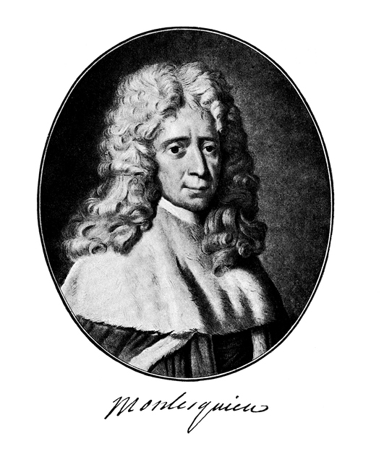
Paroni de montesquieu
Vastusti itsevaltiutta
Vallan kolmijako: lainsäädäntö-, toimeenpano- ja tuomiovalta erotettava

Slide 9
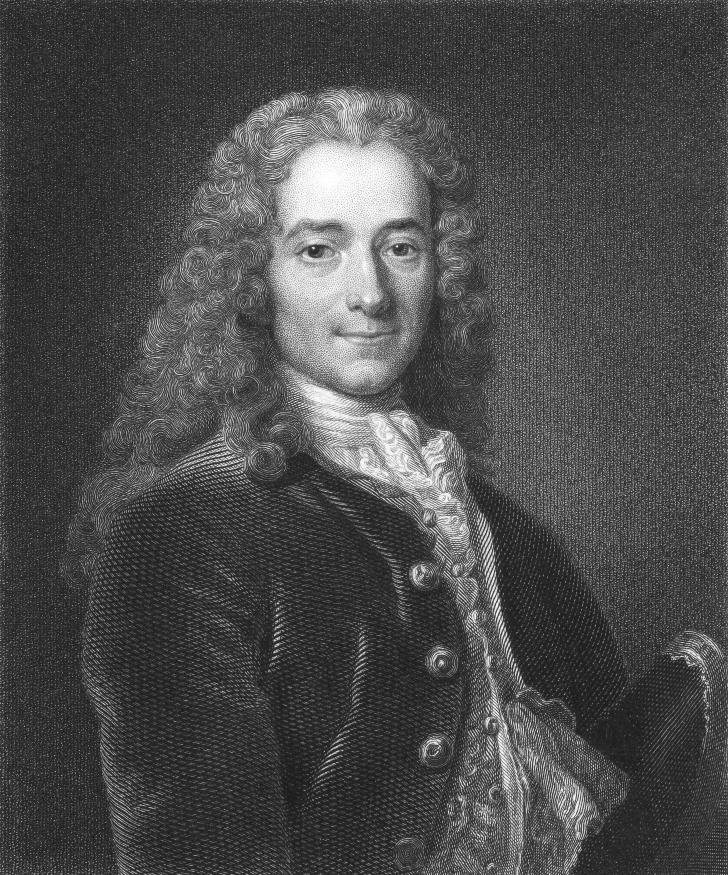
Voltaire (1694–1778)
ranskalainen valistusfilosofi ja -kirjailija
puolusti uskonnon- ja mielipiteenvapautta ja arvosteli kirkon valtaa
ei kuitenkaan kannattanut demokratiaa “massojen tyhmyyden” vuoksi
Valistunut itsevaltias osaisi huolehtia kansalaisten hyvinvoinnista ja koko yhteiskunnan edusta.
Valokuva: AdobeStock

Slide 10
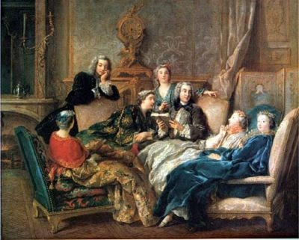
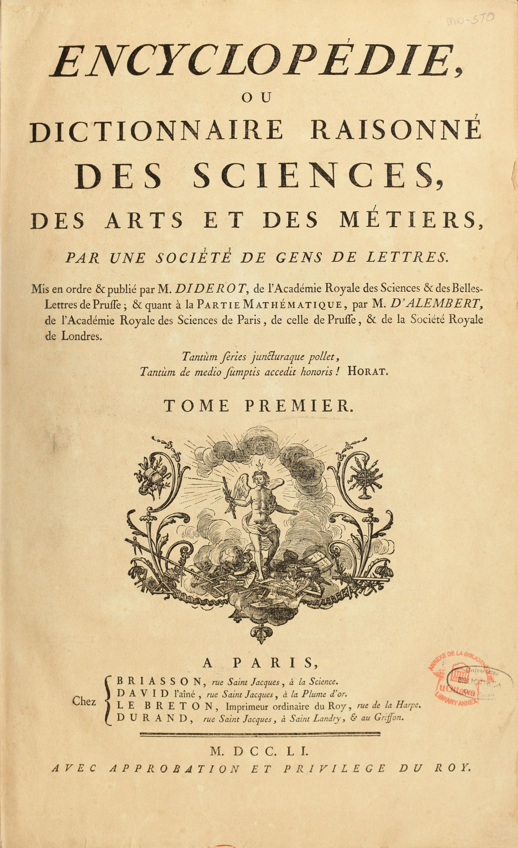
Aatteet leviävät
Ranskassa tiukka sensuuri, valvontakoneisto ja rangaistukset (kirkko ja hallitsija)
Ajatukset levisivät suullisesti -> salonkikulttuuri
Tieteen vallankumouksen puolesta taikauskoa vastaan mm. tietokirjasarjoin (esim. Diderot´n Encyclopedie -sarja) -> piilokritiikkiä vallanpitäjiä kohtaan

Slide 11
Tehtäviä
Lue kpl10
Tee tehtävät 1, 2, 3ja pedanetin pilakuvatehtävä kohdasta ”valistus”

